Slide 1
Peran Guru PAI dalam Mengatasi Kenakalan Siswa Sekolah Menengah Pertama
Nama: Rahmi Rizqina Layinawati
NIM : 19071000080
Dosen Pembimbing : Dr. Budi Haryanto M.Pd

Slide 2
Pendahuluan
Munculnya kenakalan remaja pada siswa SMPdisebabkan rasa ingin tahu, pengaruh lingkungan dan kondisi keluarga
Rentang usia siswa SMP 12-15tahun yang memasuki fase remaja sehingga banyak yang mengalami perubahan dan penyesuaian diri
Perlunya pendampingan dari pihak sekolah dan program pembiasaan diri untuk menjauhkan siswa dari hal negatif
Guru Pendidikan Agama Islam yang memiliki peranan besar dalam membantu proses pematangan psikologis, sosial, dan moral siswa

Slide 3
Metode
Pendekatan Naturalistik
Kualitatif Deskriptif

Slide 4
Hasil dan Pembahasan
1
Bentuk Kenakalan Remaja di SMPN 5 Sidoarjo
2
Program Pembinaan Kenakalan Remaja
Adanya pembinaan berkala, jika siswa telah terbukti melakukan salah satu bentuk kenakalan maka akan dilakukan pembinaan pribadi dengan menasehati tentang dampak dari perilaku siswa, memberikan poin pelanggaran, memanggil orangtua, pemberian pembekalan rohani oleh guru PAI dengan nasehat dan mewajibkan siswa menghafal 10 surat pada juz 30.
Bentuk kenakalan yang ada di SMPN 5 Sidoarjo didominasi oleh bolos sekolah, selanjutnya yaitu mulai berpacaran, merokok, menonton video porno dan sedikit diantaranya juga melakukan pelecehan secara verbal kepada lawan jenis.
3
Peran Guru PAI dalam Mengatasi Kenakalan Siswa di SMPN 5 Sidoarjo
4
Faktor Pendukung dan Penghambat bagi guru PAI dalam Menangani Kenakalan Siswa
Peran Guru PAI yaitu dengan mengiatkan program keagamaan di sekolah. Strategi selanjutnya yaitu pembinaan akhlak yang baik dan juga mengajak siswa untuk bergabung dalam organisasi keagamaan di sekolah seperti SKI. Adanya kegiatan istigosah, shalat jamaah, pemberian kultum bertemakan masalah sosial yang dialami oleh siswa remaja.
Salah satu dukungan untuk kenakalan siswa adalah mayoritas siswa, guru, dan masyarakat di sekitar SMPN 5 Sidoarjo menganut agama Islam. Faktor penghambat adalah kurangnya konsistensi guru dalam mengawasi siswa dan keberagaman latar belakang siswa di SMPN 5 Sidoarjo

Slide 5
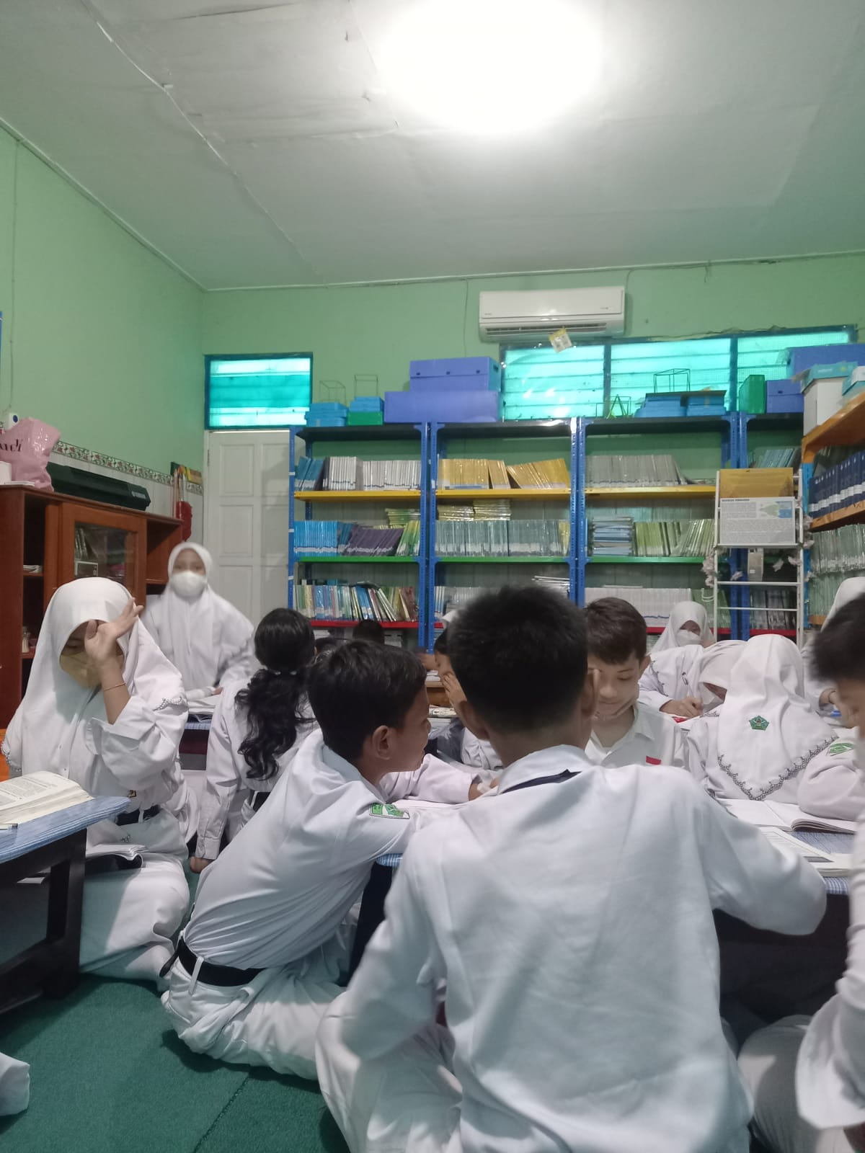
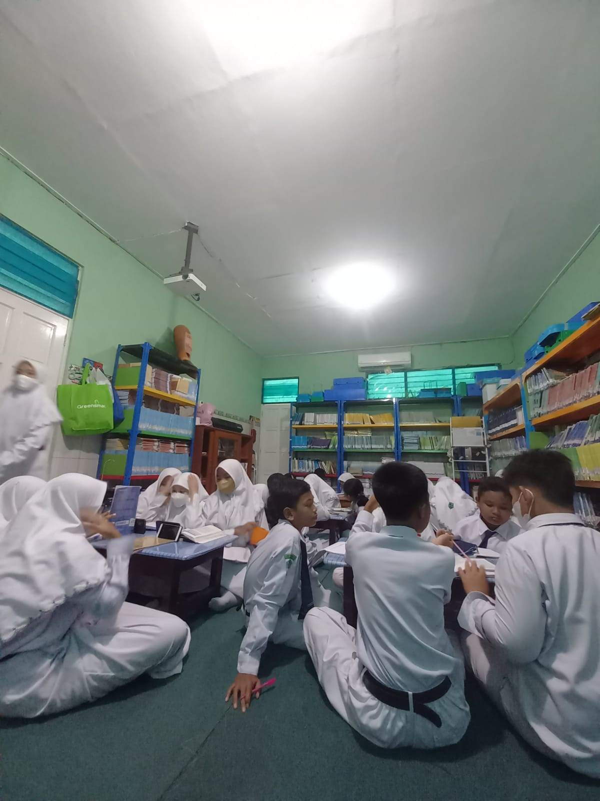
KEGIATAN DISKUSI DAN BIMBINGAN ROHANI OLEH GURU PAI

Slide 6
Kesimpulan
SMPN 5 Sidoarjo telah memberlakukan program keagamaan danpembinaan berkala untuk menurunkan angka kenakalan remaja yang terjadi di sekolah. Guru PAI mengiatkan kegiatan keagamaan yang dilakukan dengan rutin seperti shalat berjamaah, istigosah, kultum, kegiatan SKI. Selain itu juga dilaksanakan pembinaan pribadi bagi siswa yang terbukti telah melakukan salah satu bentuk kenakalan remaja dengan melibatkan Kerjasama dengan wali siswa diantaranya yaitu kewajiban menghafalkan 10 surah dalam juz 30 dan juga pemberian poin pelanggaran.

Slide 7
Sekian dan Terimakasih

